Slide 1
Web-программирование
Пахомова ольга
ЭГ-31

Slide 2
В этой презентации я покажу, что я научилась делать в течении семестра

Slide 3
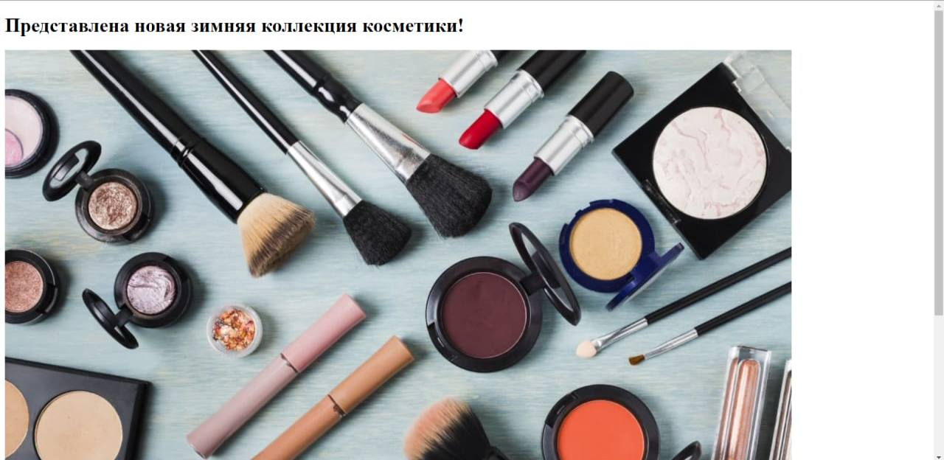
Оформление текста (новость)

Slide 4
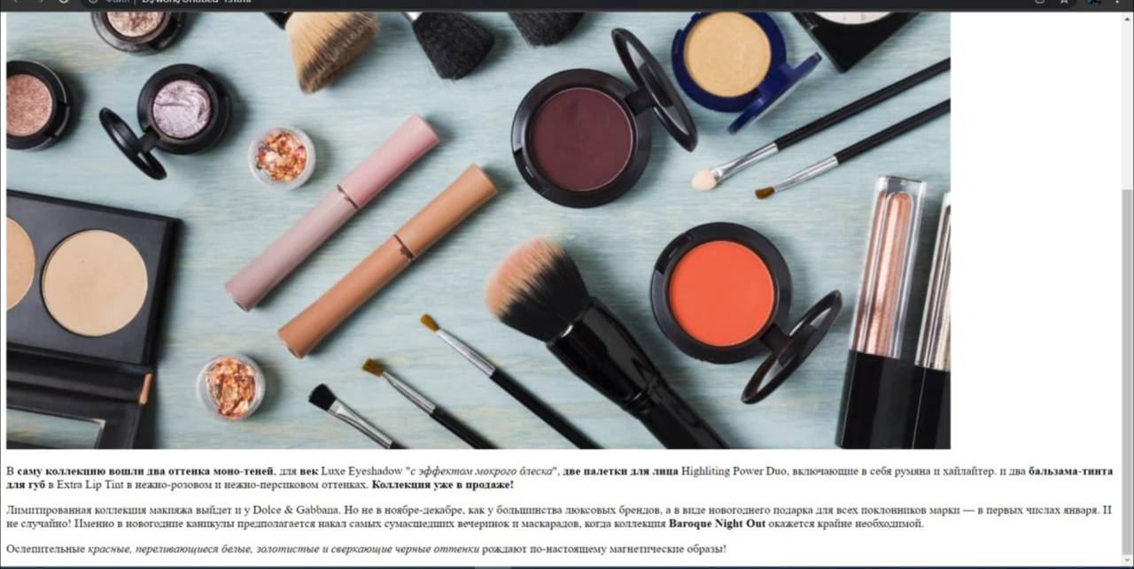
Оформление текста (новость)

Slide 5

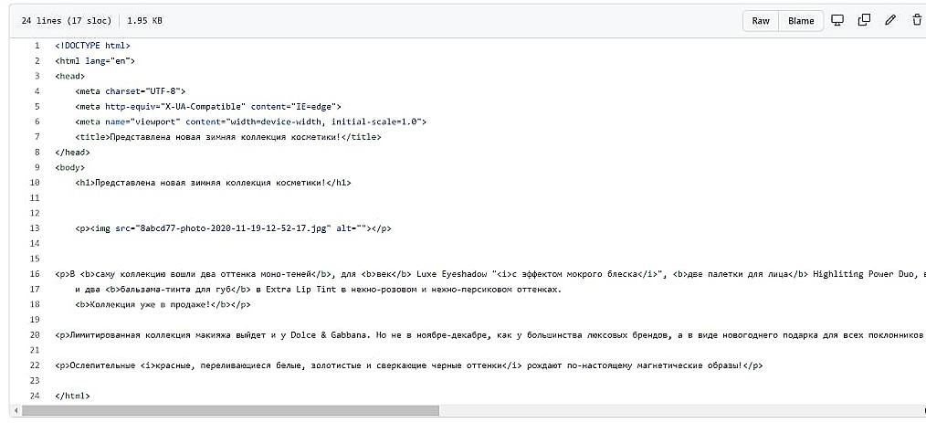

Slide 6
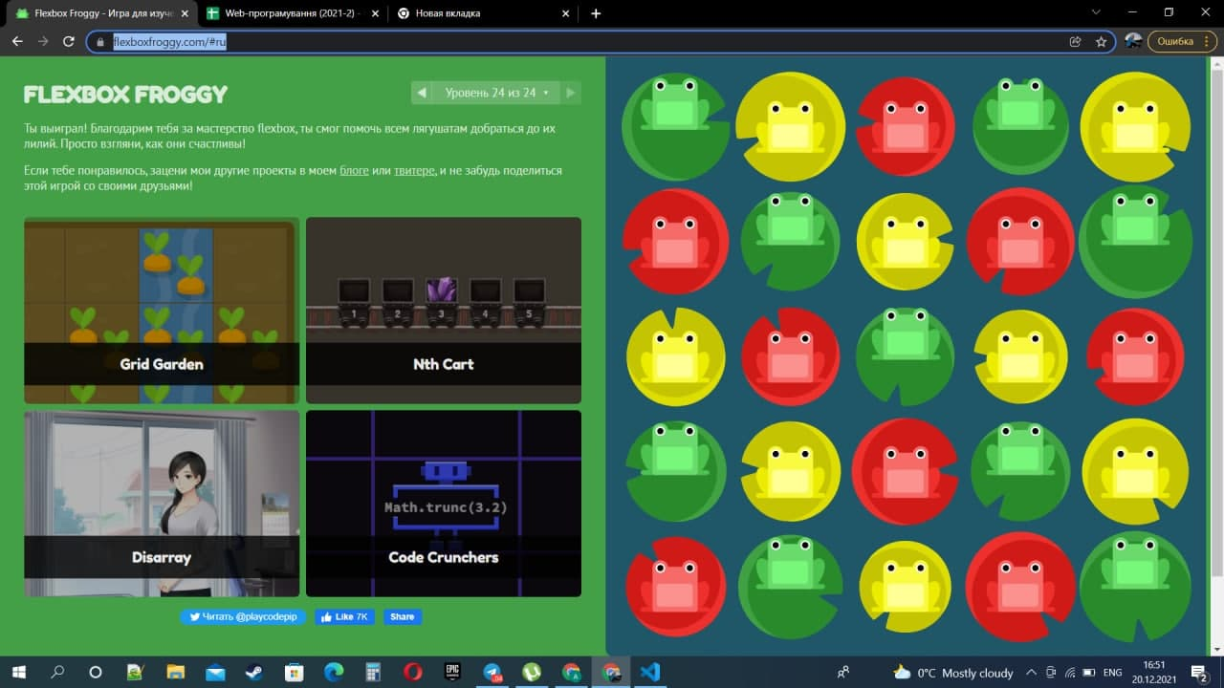
Flexbox froggy

Slide 7
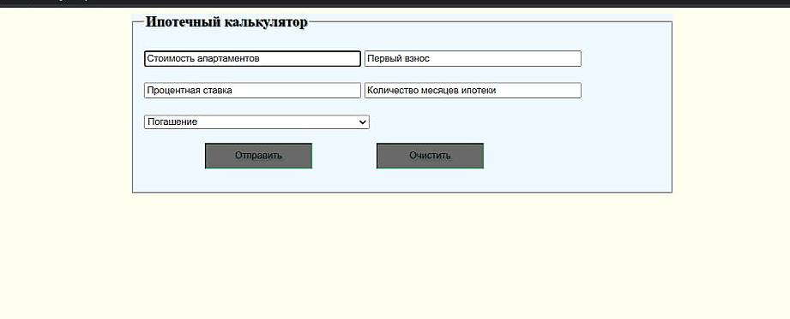
Калькулятор

Slide 8

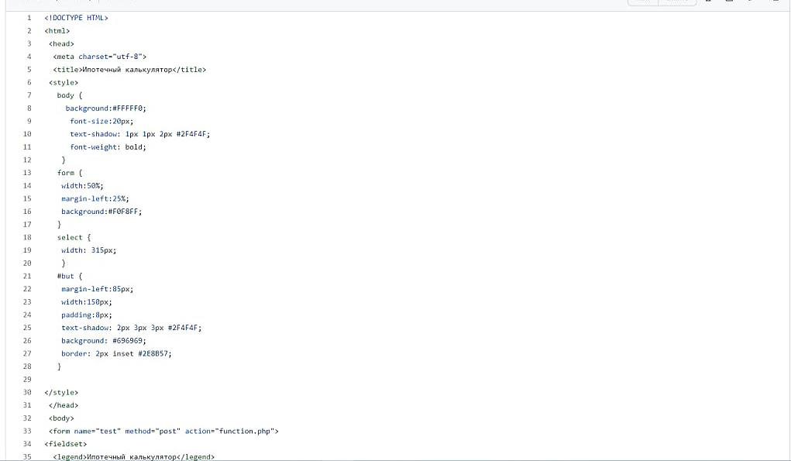

Slide 9
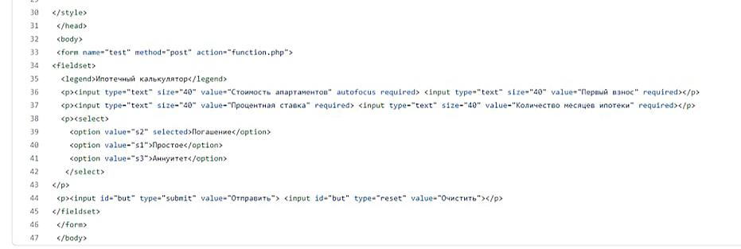

Slide 10
Спасибо за внимание!

